Slide 1
Giám sát hạ tầng Cloud sử dụng Prometheus & Loki kết hợp Grafana & Icinga cho ứng dụng microservices trên K3s
GVHD: ThS Đặng Lê Bảo Chương
NT531.P11 – Nhóm 1

Slide 2


Thành viên
21520409
Quách Thị Hoài Phương
21521460
Lưu Minh Thiện
21520683
Nguyễn Thành Đăng

Slide 3
Table of contents
01
02
03
04
Cơ sở lý thuyết
Thiết kế hệ thống
Hiện thực đề tài
Demo

Slide 4
01
Cơ sở lý thuyết

Slide 5
Giới thiệu
Với sự phát triển mạnh mẽ của các ứng dụng microservices và xu hướng chuyển dịch lên môi trường cloud, nhu cầu giám sát và đảm bảo hiệu suất, độ tin cậy của hệ thống ngày càng quan trọng.
Đề tài sẽ tập trung vào việc xây dựng một giải pháp giám sát toàn diện, giúp người vận hành theo dõi hiệu quả các thành phần của ứng dụng microservices chạy trên nền Kubernetes.

Slide 6
Nội dung chính
Monitoring tools
Microservices
Prometheus, Loki, Icinga, Grafana
Microservices vs Monolithic
IaC, IaaS
Kubernetes
Ansible, Terraform, AWS
K3s

Slide 7

Monitoring tools
Prometheus
Prometheus là một hệ thống giám sát và cảnh báo mã nguồn mở được phát triển bởi SoundCloud. Prometheus giúp thu thập, lưu trữ, và phân tích các số liệu từ hệ thống ứng dụng.

Slide 8
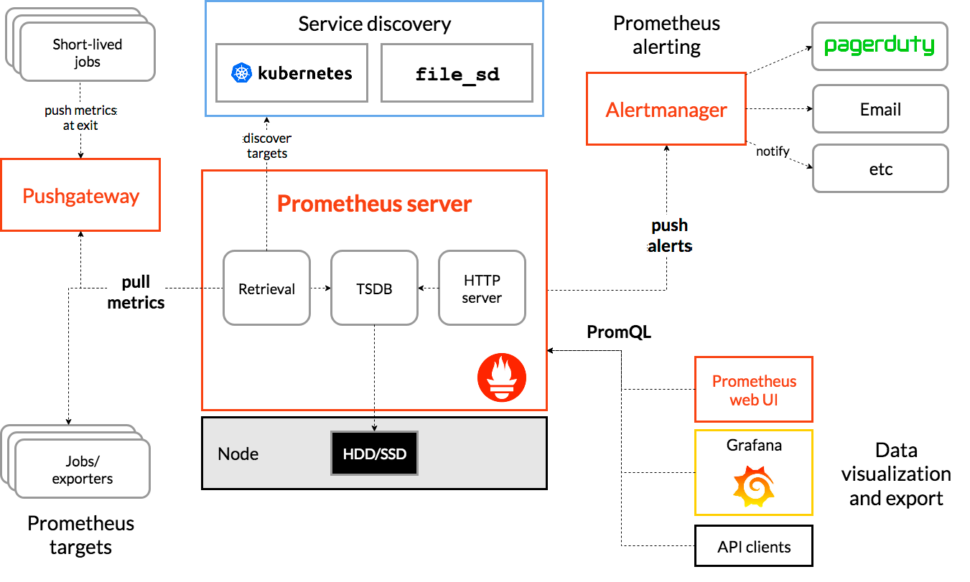
Monitoring tools
Prometheus model

Slide 9
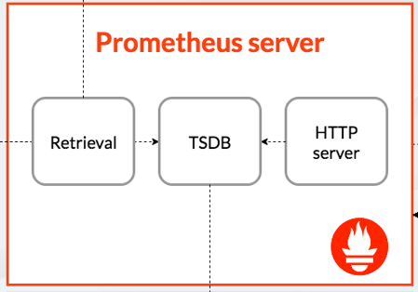
Monitoring tools
Prometheus components
Prometheus Server: Thành phần trung tâm có nhiệm vụ thu thập và lưu trữ dữ liệu từ các endpoint của ứng dụng, sau đó lưu trữ chúng trong cơ sở dữ liệu theo kiểu time-series. Server cũng xử lý các truy vấn từ người dùng thông qua PromQL.
Retrieval
Component chịu trách nhiệm pull metrics từ targets
Thực hiện scraping theo interval được cấu hình
Xử lý service discovery để biết targets cần scrape
TSDB (Time Series Database)
Lưu trữ time series data
Tối ưu hóa cho dữ liệu dạng metrics theo thời gian
HTTP Server
Expose Prometheus API

Slide 10
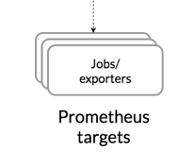
Monitoring tools
Prometheus components
Exporters:
Các công cụ này thu thập dữ liệu từ các ứng dụng và dịch vụ, sau đó cung cấp chúng theo định dạng mà Prometheus có thể đọc được.
Là các nguồn metrics cần được thu thập.
Chạy như các jobs hoặc exporters để expose metrics
Có nhiều loại exporters, chẳng hạn như Node Exporter để thu thập số liệu của hệ điều hành, hay các exporters riêng cho MySQL, Kafka…

Slide 11
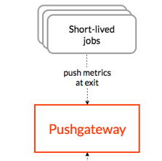
Monitoring tools
Prometheus components
Push Gateway:
Được sử dụng để thu thập các số liệu từ những dịch vụ có vòng đời ngắn (short-lived jobs).
Các ứng dụng gửi dữ liệu trực tiếp tới Push Gateway, sau đó Prometheus sẽ thu thập dữ liệu từ đây.

Slide 12
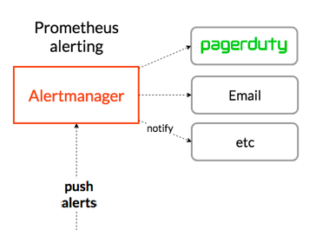
Monitoring tools
Prometheus components
Alertmanager:
Thành phần quản lý và xử lý các cảnh báo do Prometheus gửi tới.
Alertmanager có thể gửi cảnh báo đến email, Telegram, Slack, PagerDuty và nhiều kênh thông báo khác.

Slide 13
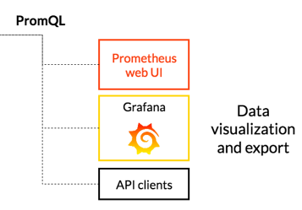
Monitoring tools
Prometheus components
Prometheus Query Language (PromQL):
Là ngôn ngữ truy vấn mạnh mẽ, cho phép người dùng trích xuất và phân tích các số liệu đã thu thập.

Slide 14
Monitoring tools
Prometheus workflow
Thu thập metrics
Lưu trữ và xử lý
Jobs/exporters expose metrics
Short-lived jobs push đến Pushgateway
Server pulls metrics từ targets và Pushgateway
Metrics được lưu vào TSDB
Data được index và optimize cho time series queries
HTTP server cho phép query data
Giám sát và cảnh báo
Trực quan hóa
Server đánh giá alert rules
Alerts được gửi tới Alertmanager
Alertmanager xử lý và gửi thông báo
Users query data qua PromQL
Data được hiển thị qua Web UI hoặc Grafana

Slide 15

Monitoring tools
Loki
Grafana Loki là hệ thống tập trung logs (log aggregation system) được phát triển bởi Grafana Labs, lấy cảm hứng từ Prometheus nhưng tập trung vào logs thay vì metrics.
Được thiết kế để hiệu quả về chi phí và dễ vận hành.
Sử dụng cùng labeling system như Prometheus giúp đồng bộ dữ liệu logs với metrics một cách dễ dàng.

Slide 16
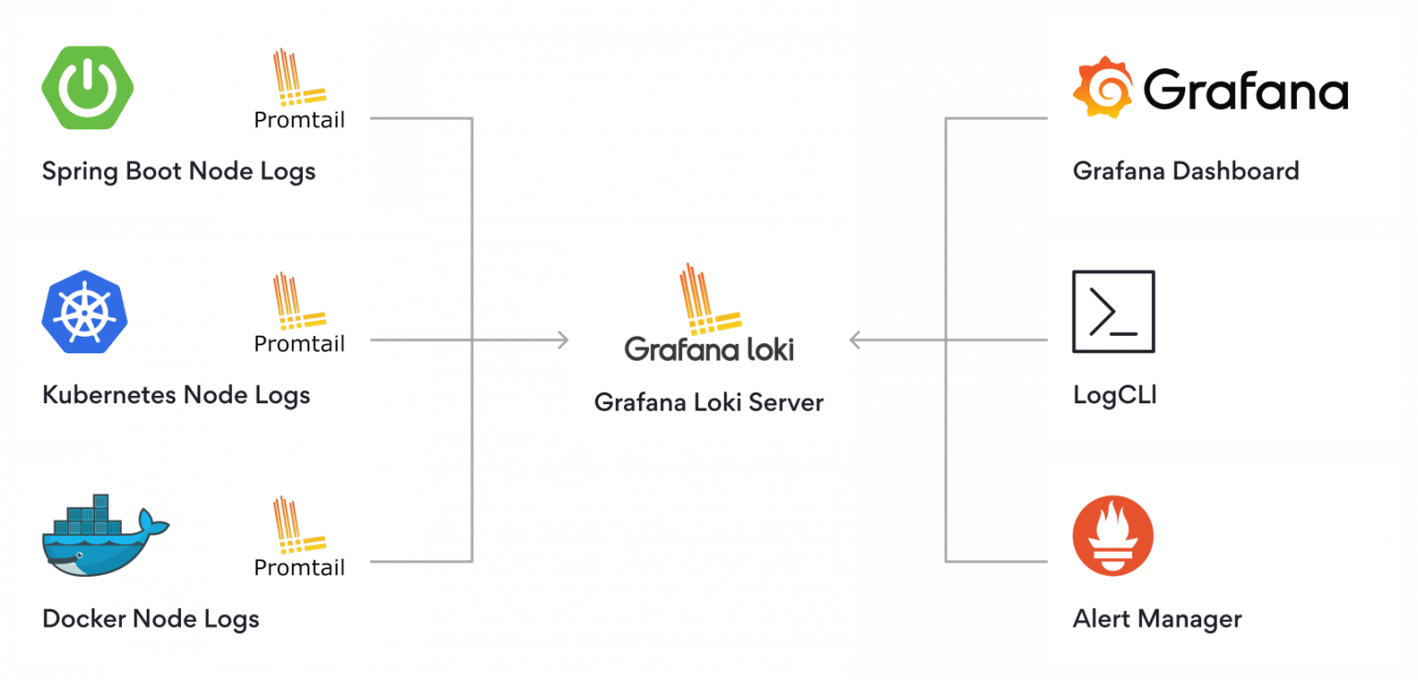
Monitoring tools
Loki model

Slide 17

Monitoring tools
Loki components
Loki Server:
Đây là thành phần cốt lõi của hệ thống Loki với các nhiệm vụ:
Nhận và lưu trữ logs từ Promtail.
Lập chỉ mục (index) logs dựa trên nhãn.
Xử lý các truy vấn từ Grafana.
Nén và loại bỏ các logs trùng lặp.
Quản lý các chính sách lưu trữ logs.

Slide 18


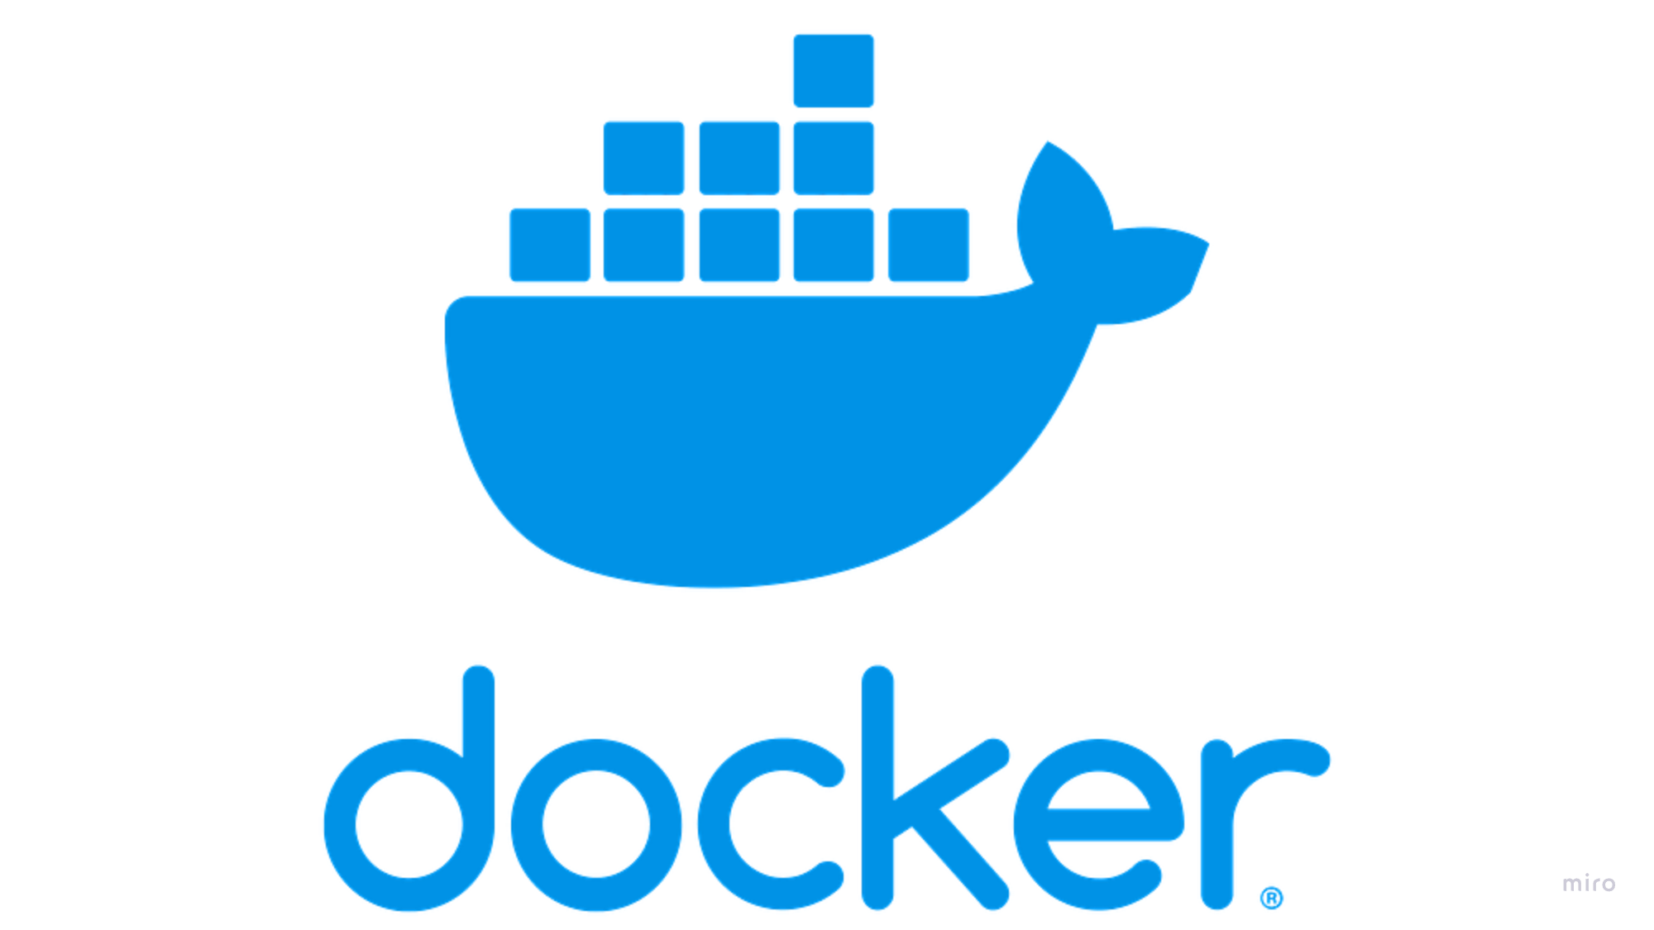
Monitoring tools
Loki components
Log Sources:
App logs: Logs từ các ứng dụng chạy trên hệ thống.
Kubernetes logs: Logs từ các nodes trong Kubernetes cluster chứa logs hệ thống, logs container, và sự kiện của Kubernetes.
Docker Logs: Logs từ Docker containers ghi lại đầu ra của container (stdout/stderr) và logs của Docker daemon.

Slide 19
Monitoring tools
Loki components
Promtail:
Promtail là agent thu thập logs, được triển khai trên mỗi node cần thu thập dữ liệu. Nó có các chức năng chính như sau:
Khám phá các mục tiêu thu thập logs (service discovery).
Gắn nhãn cho các log streams.
Đẩy logs đến Loki server để xử lý.
Theo dõi log files và tích hợp với các dịch vụ phát hiện.

Slide 20

Monitoring tools
Loki components
Alert Manager:
Mặc dù Loki không có hệ thống cảnh báo tích hợp như Prometheus, nhưng có thể sử dụng các công cụ bổ trợ như Prometheus hoặc AlertManager để thiết lập cảnh báo dựa trên logs.
Cơ chế cảnh báo này được triển khai dựa trên việc phát hiện các mẫu logs cụ thể hoặc các sự kiện đặc biệt.

Slide 21
Monitoring tools
Loki workflow
Thu thập logs
Xử lý logs
Theo dõi log files trên từng node
Tự động tìm kiếm nguồn log mới và gắn nhãn dựa trên cấu hình
Tail log files và thu thập các thay đổi mới nhất
Promtail gửi logs đến Loki server
Logs được nén và lưu trữ, với các chỉ mục được tổ chức theo nhãn để tối ưu hóa truy vấn.
Truy vấn logs
Cảnh báo
Sử dụng ngôn ngữ LogQL
Grafana gửi truy vấn đến Loki
Loki tìm kiếm và lọc logs theo yêu cầu và trả kết quả để hiển thị trên Grafana.
Xác định điều kiện cảnh báo và giám sát các mẫu logs
Cảnh báo được gửi đến Alert Manager và các thông báo được chuyển đến các kênh đã cấu hình

Slide 22
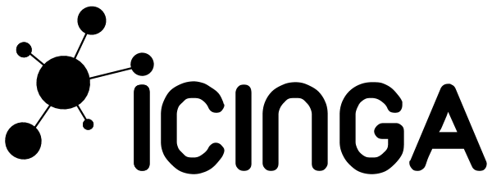
Monitoring tools
Icinga2
Icinga là một hệ thống máy tính mã nguồn mở và ứng dụng giám sát mạng.
Dịch vụ mạng (SMTP, POP3, HTTP, NNTP, ping,…)
Tài nguyên máy chủ lưu trữ (tải CPU, sử dụng disk,…)
Thành phần máy chủ (thiết bị chuyển mạch, bộ định tuyến, cảm biến nhiệt độ và độ ẩm...)
Hỗ trợ kiểm tra song song
Phân cấp host cho phát hiện lỗi chính xác

Slide 23
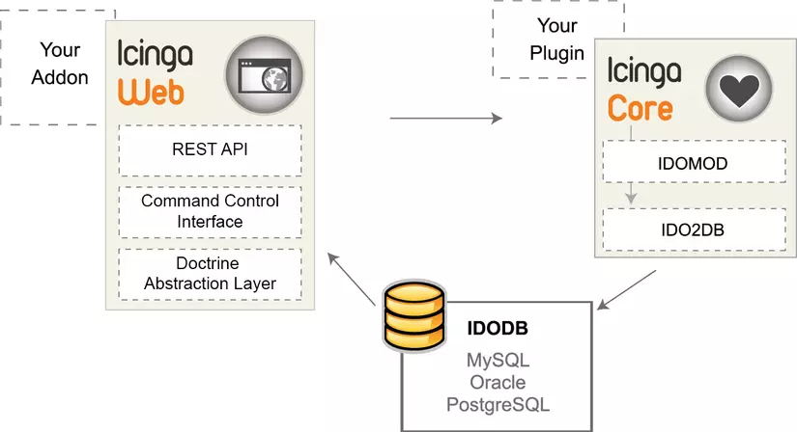
Monitoring tools
Icinga2
Là trung tâm xử lý chính
Chứa IDOMOD: Module xử lý và chuyển đổi dữ liệu giám sát
IDO2DB: Kết nối và đưa dữ liệu vào cơ sở dữ liệu
Cung cấp giao diện lập trình cho bên thứ 3
Giao diện điều khiển lệnh
Lớp trừu tượng để tương tác với database
Hỗ trợ nhiều loại database: MySQL, Oracle, PostgreSQL
Lưu trữ dữ liệu giám sát và lịch sử

Slide 24
Monitoring tools
Icinga2 workflow
Thu thập dữ liệu
Xử lý dữ liệu
Các plugin giám sát gửi thông tin về trạng thái hệ thống
Giám sát: CPU, RAM, disk, services, network traffic...
Hỗ trợ nhiều loại plugin: Nagios plugins, custom plugins…
Core (IDOMOD + IDO2DB): Chuyển đổi và chuẩn hóa dữ liệu giám sát
Phân tích trạng thái: OK, Warning, Critical, Unknown
Kiểm tra ngưỡng cảnh báo và thực hiện notify
Lưu trữ dữ liệu
Hiển thị kết quả
IDODB: Cập nhật vào cơ sở dữ liệu để lưu trữ lịch sử
Hỗ trợ: MySQL, PostgreSQL, Oracle
Lưu logs, metrics, events và performance data
Icinga Web: Truy xuất và trình bày thông tin qua giao diện web
Dashboard trực quan: graphs, charts, status maps
Hỗ trợ REST API cho tích hợp bên thứ 3 Cung cấp reporting và alert management

Slide 25
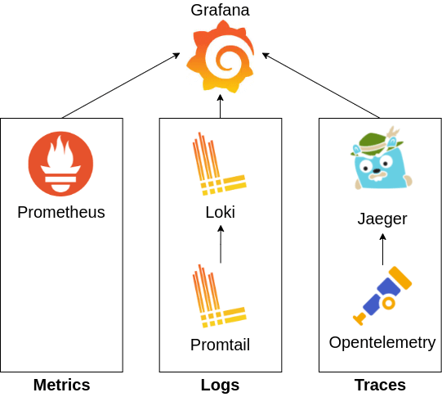
Monitoring tools
Grafana
Grafana là một công cụ trực quan hóa dữ liệu mã nguồn mở, cho phép người dùng giám sát và phân tích dữ liệu time-series từ các nguồn khác nhau, như Prometheus, Loki, Elasticsearch…
Grafana đặc biệt hữu ích trong việc hiển thị dữ liệu logs, metrics, và cung cấp một nền tảng tập trung để tạo các dashboard giúp giám sát hệ thống và ứng dụng.

Slide 26
Monitoring tools
Grafana components
Connections: Tích hợp với nhiều nguồn dữ liệu qua các plugin tích hợp sẵn hoặc từ cộng đồng để để kết nối và lấy dữ liệu từ các hệ thống khác như Prometheus, Loki, Elasticsearch…
Dashboards: Giao diện trực quan hóa dữ liệu.
Alerting: Cho phép tạo các quy tắc cảnh báo dựa trên dữ liệu được lấy từ các nguồn tích hợp.
Annotations: Là các ghi chú mà người dùng có thể thêm vào biểu đồ để đánh dấu các sự kiện quan trọng hoặc các thay đổi trong hệ thống.
Administration: Quản lý thông tin xác thực người dùng và phân quyền.

Slide 27
So sánh
Tiêu chí | Prometheus | Loki | Icinga | Grafana
Mã nguồn | Mã nguồn mở (Apache 2.0) | Mã nguồn mở (AGPL 3.0) | Mã nguồn mở (GPL 2.0) | Mã nguồn mở (AGPL 3.0)
Chi phí | Miễn phí, không có phiên bản trả phí | Miễn phí, có bản trả phí qua Grafana Cloud (tính phí theo lưu trữ) | Miễn phí, có bản Enterprise với các tính năng hỗ trợ mở rộng (tính phí theo quy mô triển khai) | Miễn phí, có bản trả phí qua Grafana Cloud (tính phí theo người dùng)
Chức năng chính | Lưu trữ thời gian thực, dữ liệu metrics | Lưu trữ log không cấu trúc | Lưu trữ thông tin trạng thái | Trực quan hóa dữ liệu
Chính sách lưu trữ | Lưu trữ ngắn hạn, thời gian lưu trữ giới hạn | Lưu trữ logs theo chỉ mục (labels) ngắn hạn phụ thuộc vào cấu hình | Lưu trữ dài hạn (thông qua database) | Không lưu trữ dữ liệu, chỉ là giao diện trực quan hóa
Chính sách cảnh báo | Tích hợp AlertManager để gửi cảnh báo theo điều kiện | Không hỗ trợ cảnh báo độc lập, phụ thuộc vào Prometheus | Cảnh báo qua nhiều kênh (email, SMS, Telegram…) | Thông qua Prometheus hoặc tích hợp các nguồn khác
Ngôn ngữ truy vấn | PromQL (ngôn ngữ truy vấn metrics) | LogQL (truy vấn logs) | Cấu hình truy vấn dựa trên các module và API REST | Sử dụng ngôn ngữ truy vấn của từng nguồn dữ liệu
Trực quan hóa | Hạn chế, thường kết hợp với Grafana | Thông qua Grafana (không có giao diện riêng) | Có giao diện riêng, nhưng trực quan hóa hạn chế | Giao diện mạnh mẽ, nhiều công cụ biểu đồ

Slide 28
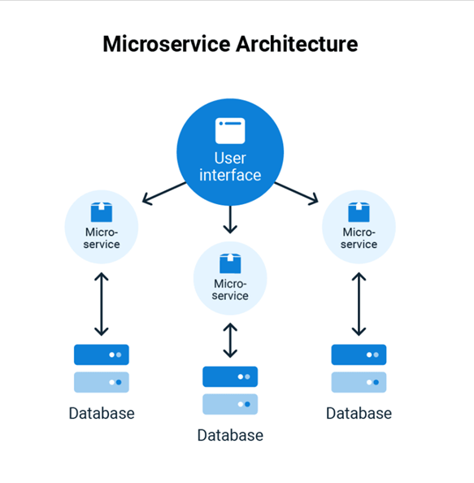
Microservices
Phương pháp phát triển phần mềm mà một ứng dụng lớn được chia thành các dịch vụ nhỏ, độc lập với nhau.
Định hướng theo chức năng.
Công nghệ đa dạng.

Slide 29

IaC, IaaS
Infrastructure as Code
Terraform (Provisioning Infrastructure)
Tự động hóa việc quản lý cơ sở hạ tầng dưới dạng mã.
Định nghĩa hạ tầng của mình bằng các file cấu hình có thể đọc được và dễ dàng quản lý.

Slide 30

IaC, IaaS
Infrastructure as Code
Ansible (Configuration Management)
Tự động hóa việc quản lý cấu hình, triển khai ứng dụng.
Không yêu cầu cài đặt các agent trên các máy đích.
Sử dụng ngôn ngữ YAML để định nghĩa các playbook

Slide 31

IaC, IaaS
Infrastructure as a Service
AWS cung cấp nhiều dịch vụ IaaS cho phép người dùng truy cập và quản lý tài nguyên cơ sở hạ tầng như máy chủ, lưu trữ và mạng.
Amazon EC2 (Elastic Compute Cloud)
Amazon VPC (Virtual Private Cloud)
Amazon EBS (Elastic Block Store)
Amazon S3 (Simple Storage Service)

Slide 32

Kubernetes (K3s)
K3s là một phiên bản nhẹ của Kubernetes, tối ưu hóa cho việc triển khai và quản lý các ứng dụng container hóa trong môi trường sản xuất nhẹ.
K3s cho phép triển khai nhanh chóng và đơn giản, giảm thiểu các yêu cầu về tài nguyên.
Hệ thống giúp gom nhóm các container thành ứng dụng, tạo điều kiện thuận lợi cho việc quản lý.

Slide 33
02
Thiết kế hệ thống

Slide 34
Mô hình mạng

Slide 35
Bảng phân chia địa chỉ
VPC | Subnet | Host | Server(s)
192.168.0.0/16 | 192.168.110.0/24 | 192.168.110.10 | K3s Master
 |  | 192.168.110.11 | K3s Worker 1
 |  | 192.168.110.12 | K3s Worker 2
 | 192.168.120.0/24 | 192.168.120.20 | Icinga/Grafana
 |  | 192.168.120.21 | Prometheus/Loki
 | 192.168.130.0/24 | 192.168.130.30 | Haproxy

Slide 36
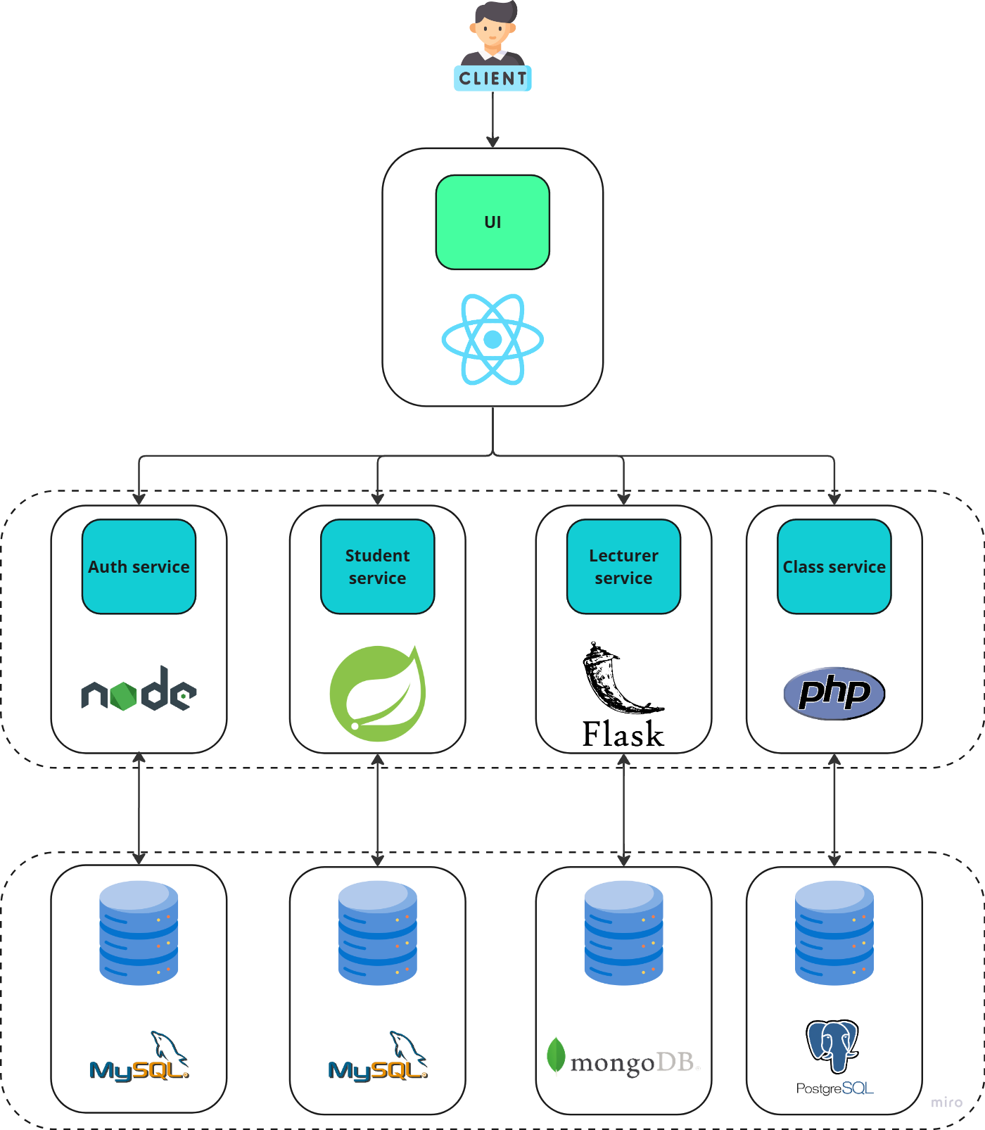
Microservices app

Slide 37
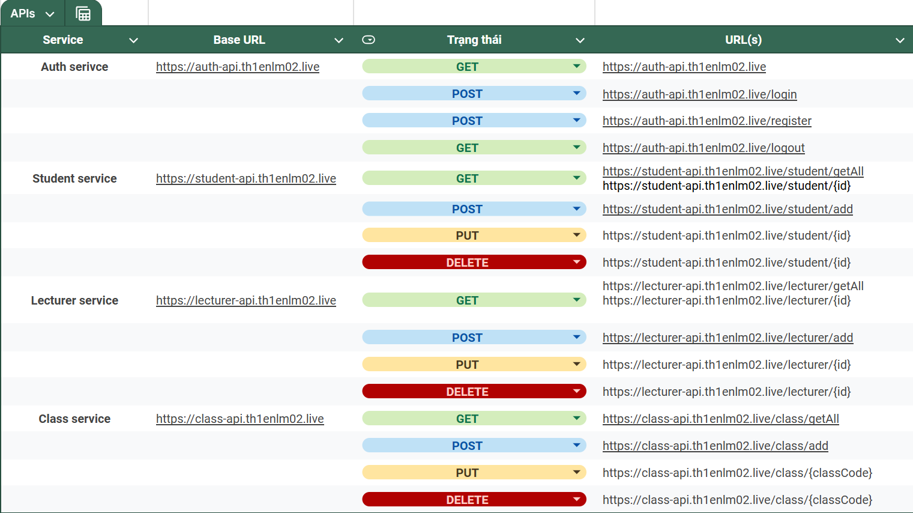
Danh sách APIs

Slide 38
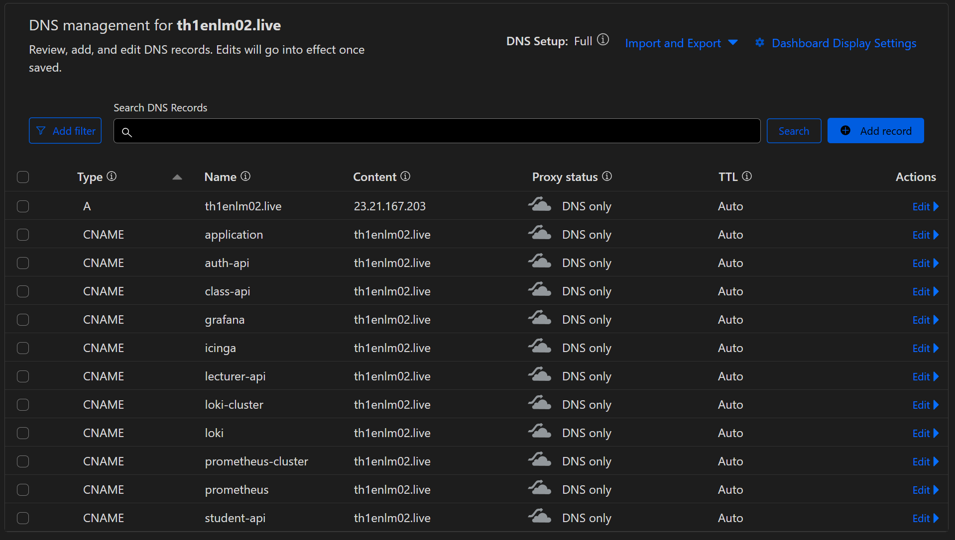
Danh sách domain

Slide 39
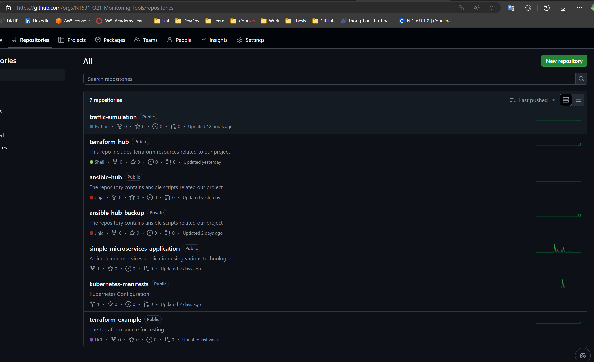
Quản lý source code

Slide 40
03
Hiện thực đề tài

Slide 41
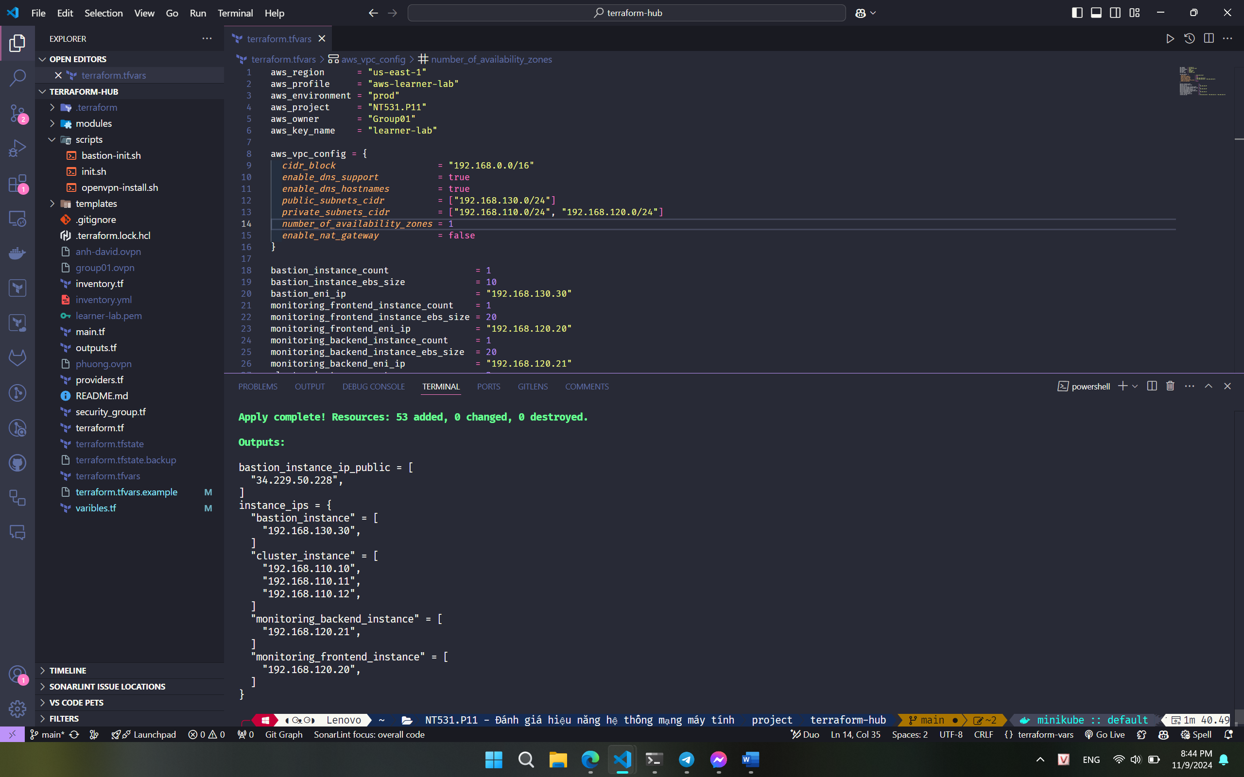
Triển khai hạ tầng
Sử dụng Terraform định nghĩa các resource sẽ triển khai cho hệ thống, sau đó apply để triển khai toàn bộ cơ sở hạ tầng

Slide 42
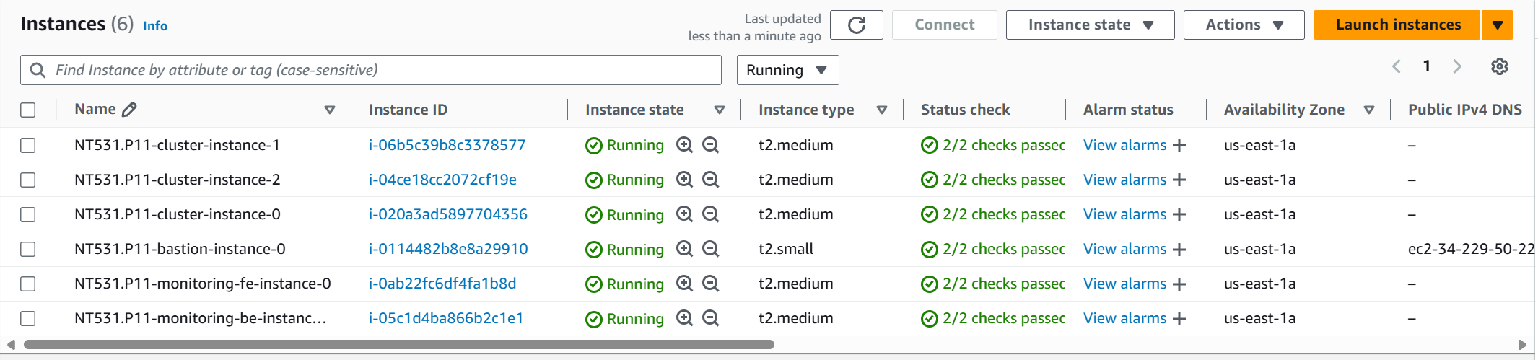
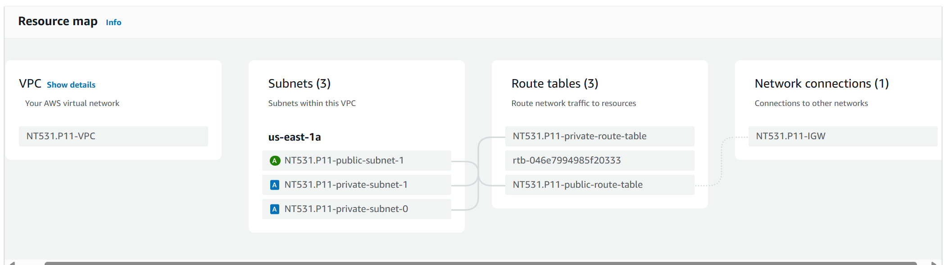
Triển khai hạ tầng
Các resource sau khi được triển khai thành công

Slide 43
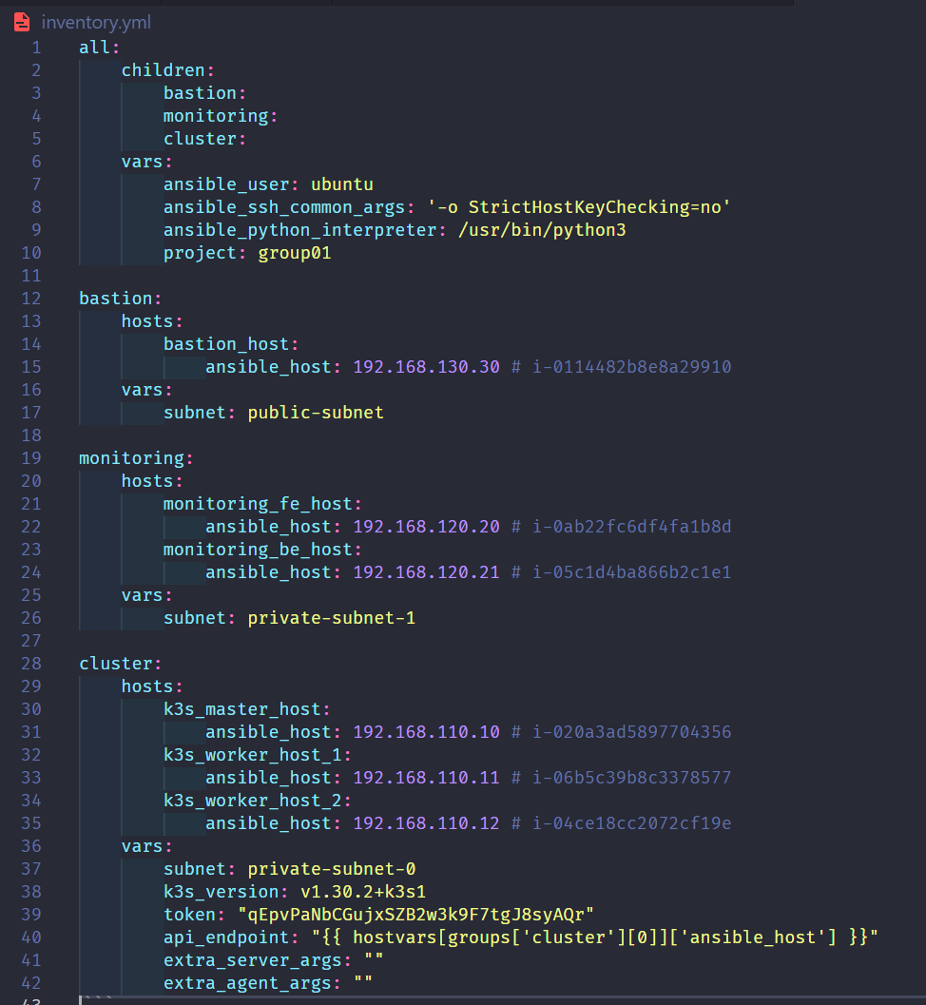
Triển khai hạ tầng
File inventory được tạo để phục vụ cho việc cấu hình bằng Ansible trong đó chứa thông tin tương ứng với các host

Slide 44
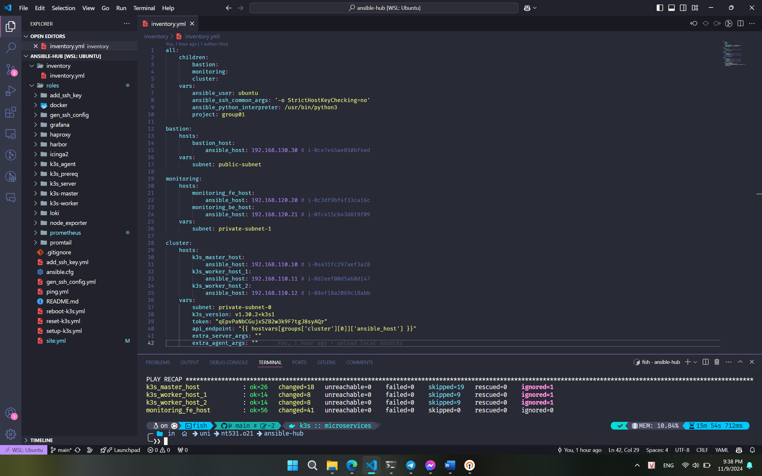
Triển khai hạ tầng
Tiến hành cấu hình cho các instance được tạo, trong đó chứa các role tương ứng cho từng host và việc cấu hình sẽ được chạy tự động bằng Ansible

Slide 45
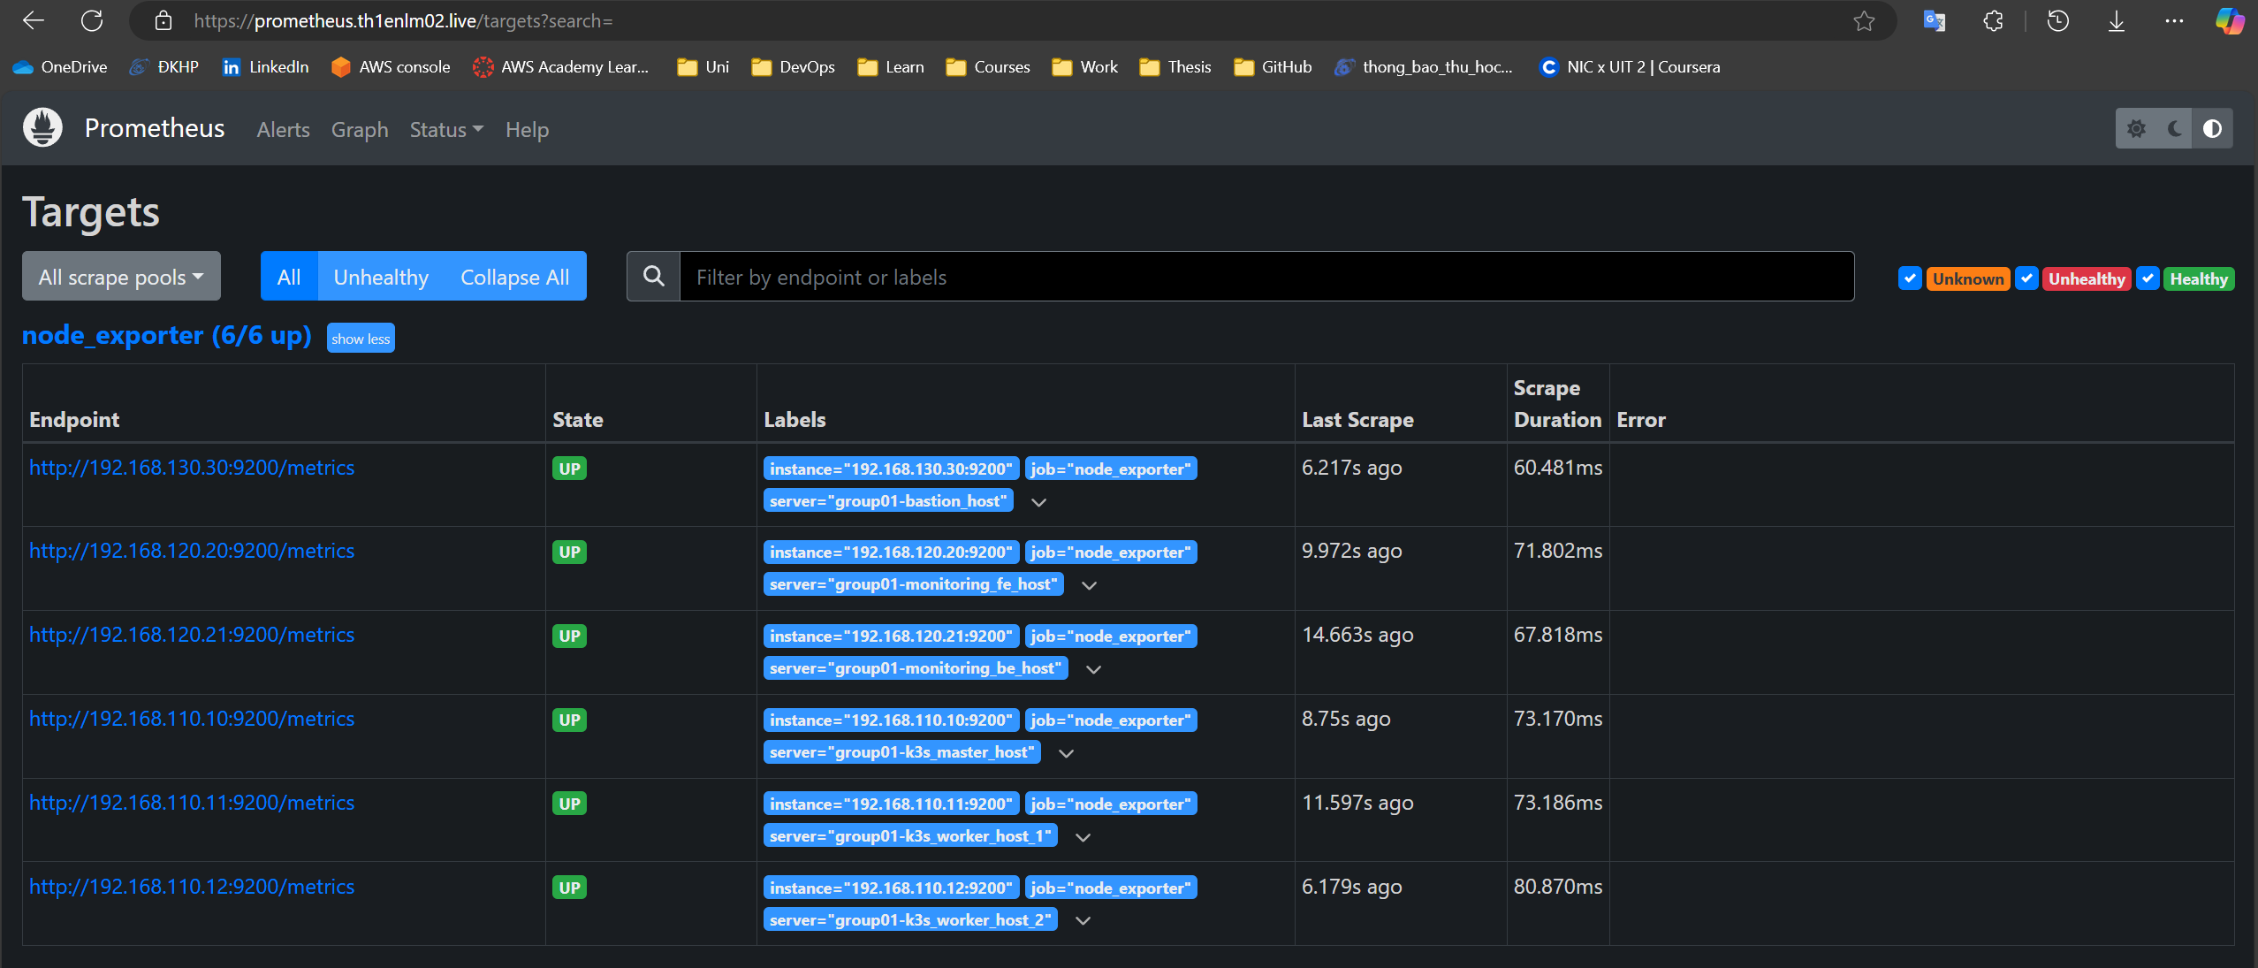
Kiểm thử hệ thống
Thông tin trạng thái của các Node Exporter được connect với Prometheus server thành công

Slide 46
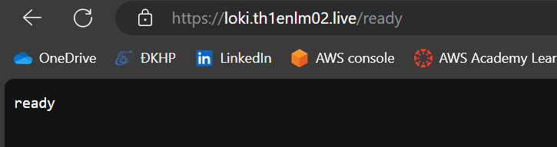
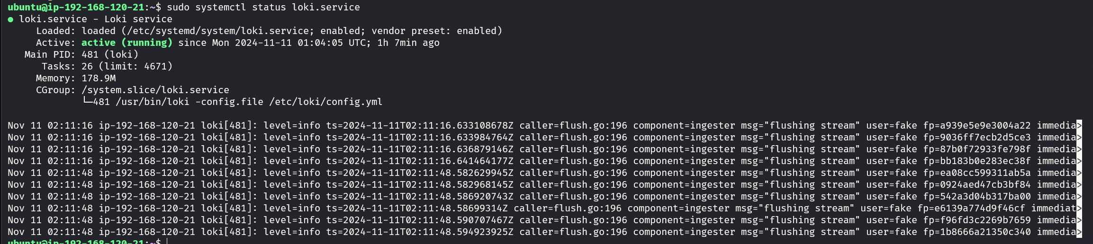
Kiểm thử hệ thống
Thông tin trạng thái của Loki server đang ready tức đã triển khai thành công

Slide 47
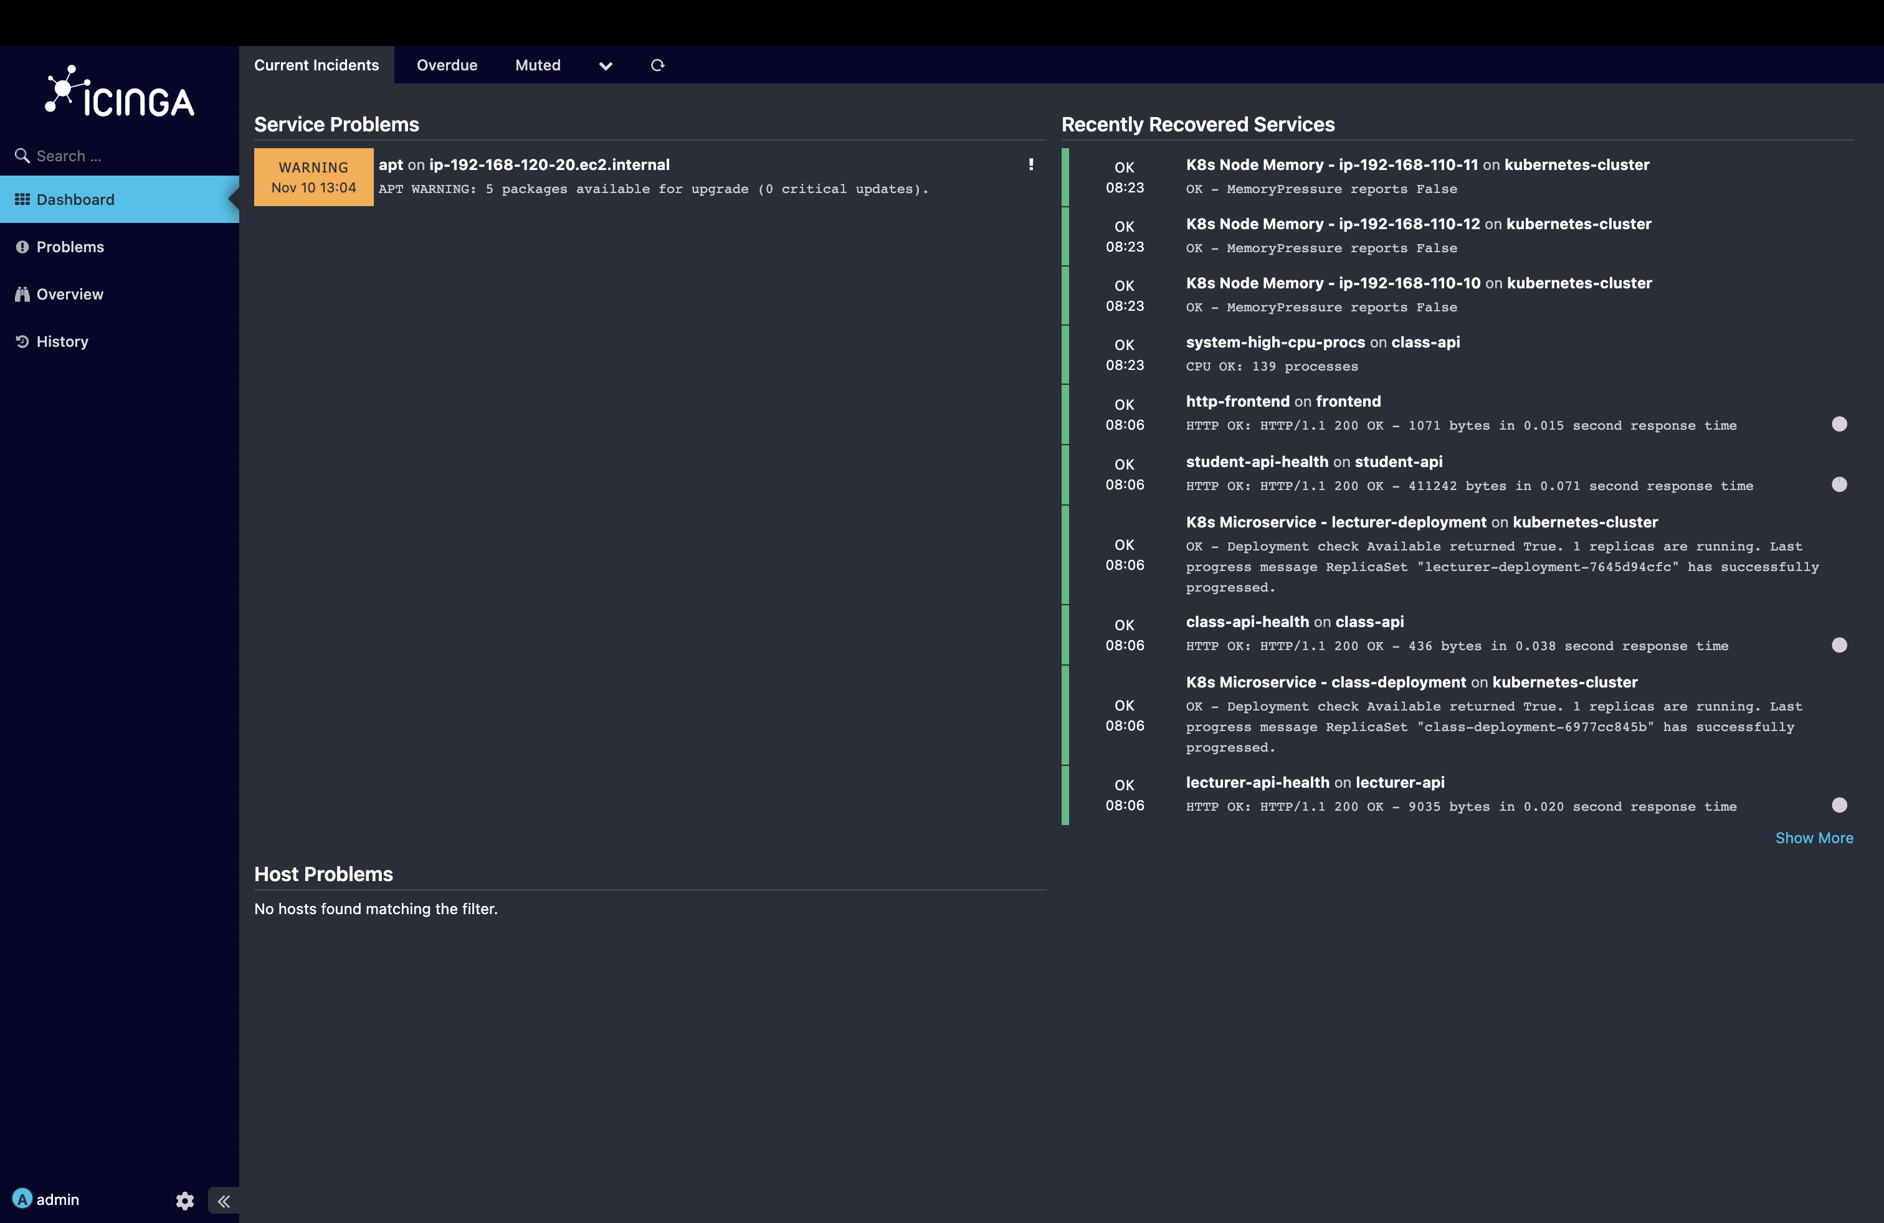
Kiểm thử hệ thống
Màn hình chính của Icinga web 2

Slide 48
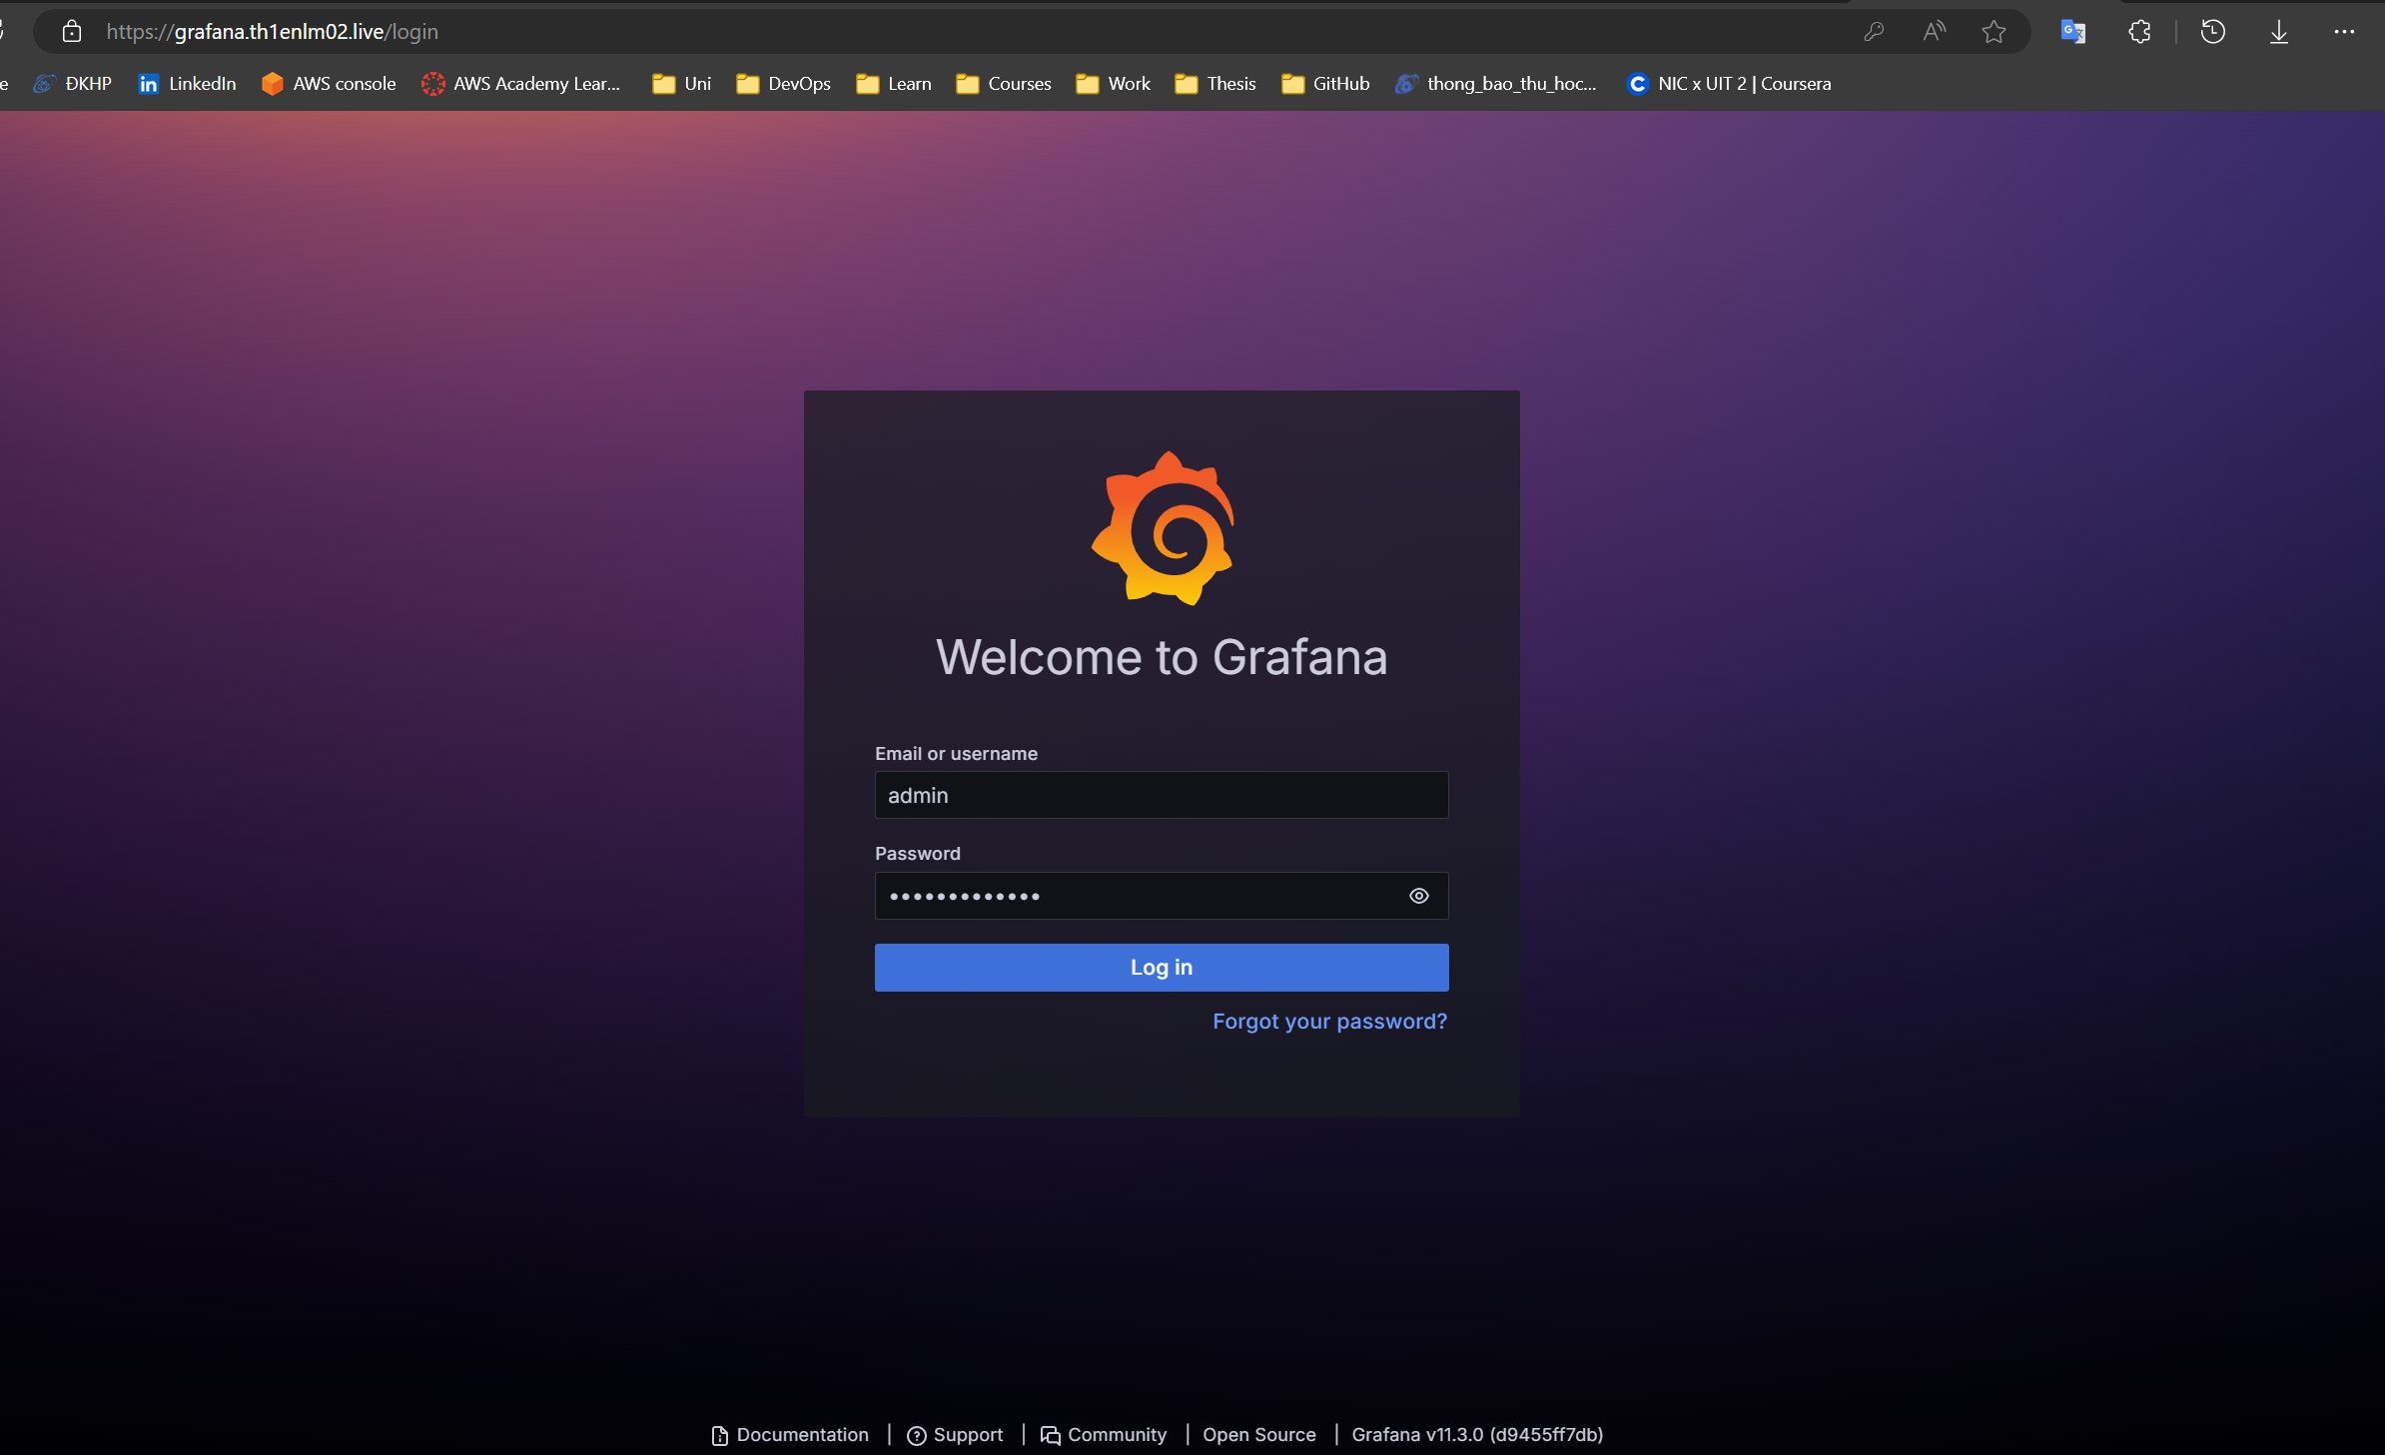
Kiểm thử hệ thống
Truy cập vào giao diện Grafana để thêm kết nối tới các datasource và import các dashboard phục vụ việc giám sát hệ thống

Slide 49
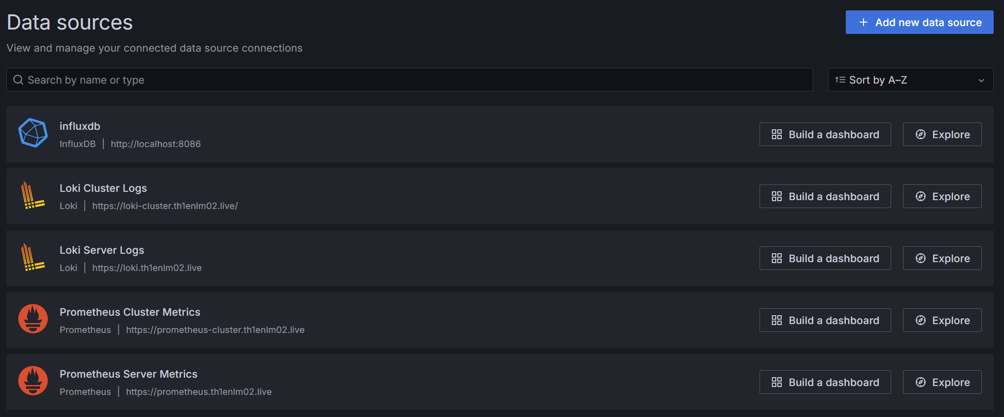
Kiểm thử hệ thống
Kết nối đến các datasource trên Grafana gồm Prometheus, Loki, Influxdb (Icinga)

Slide 50
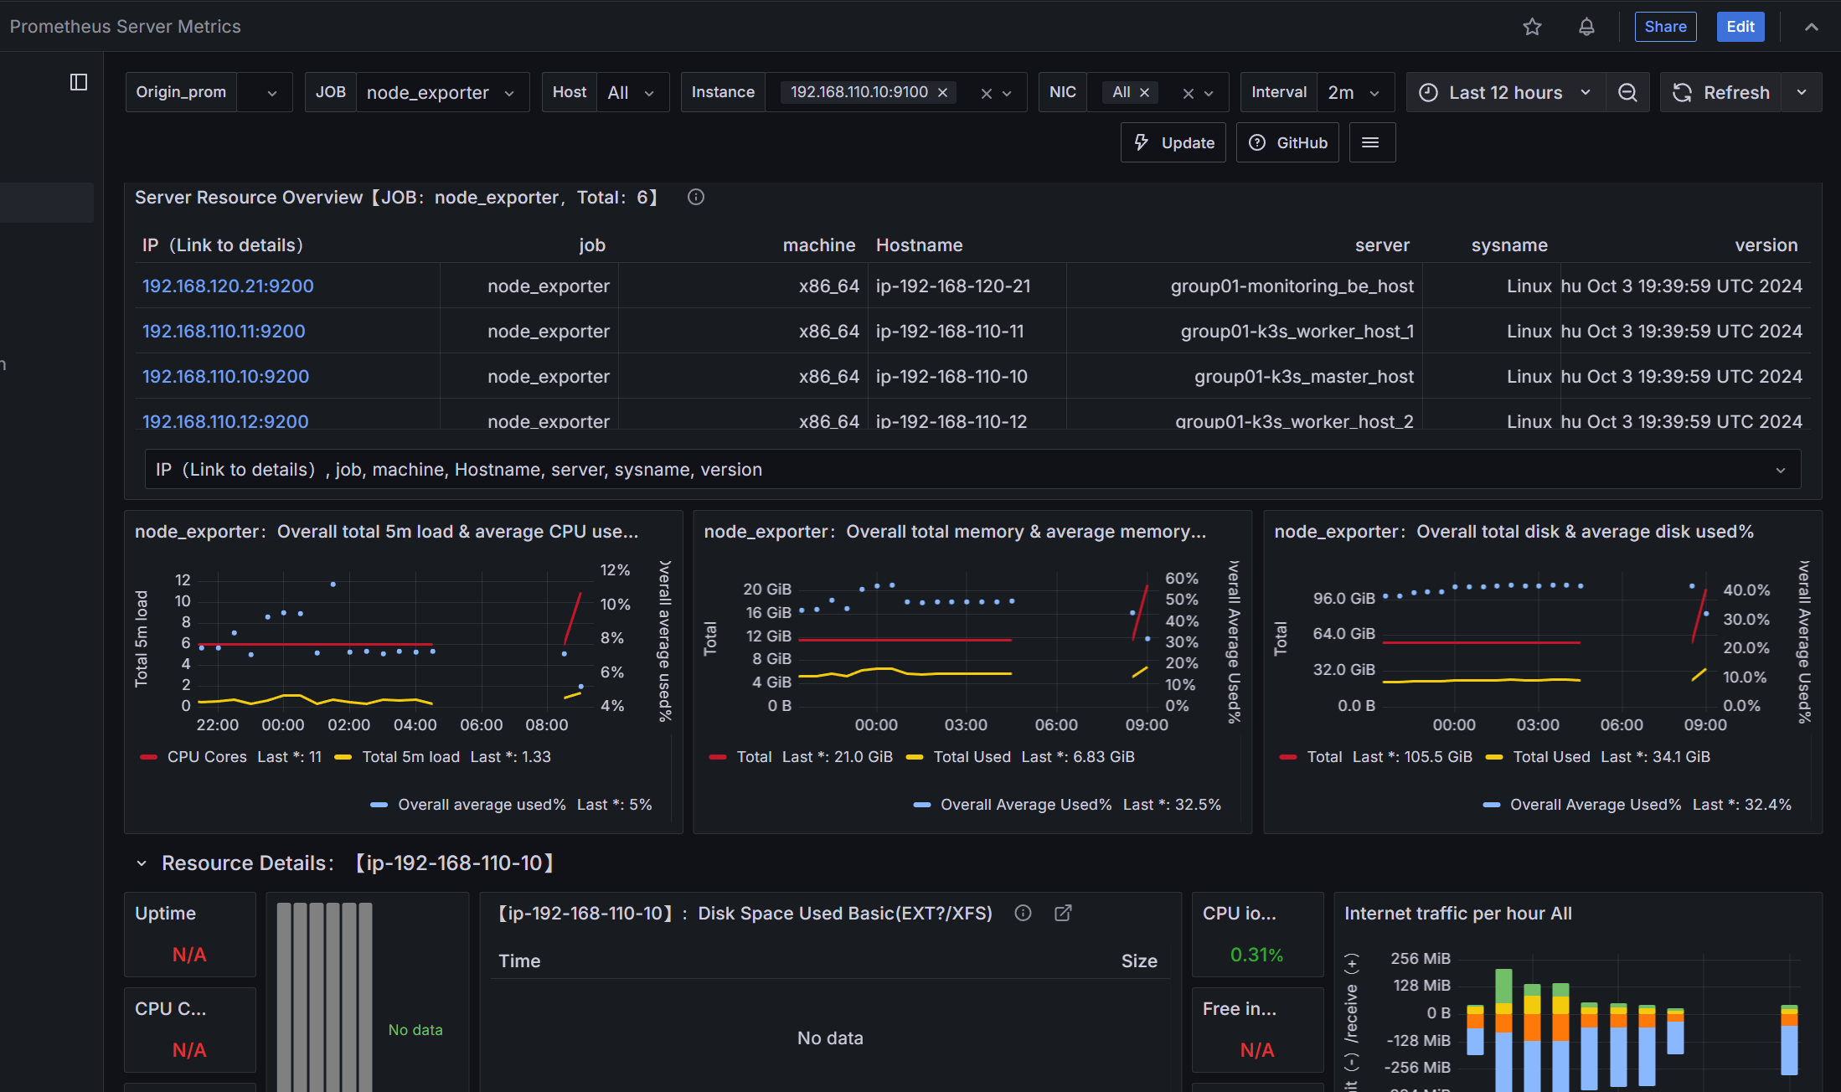
Kiểm thử hệ thống
Prometheus Server Metrics

Slide 51
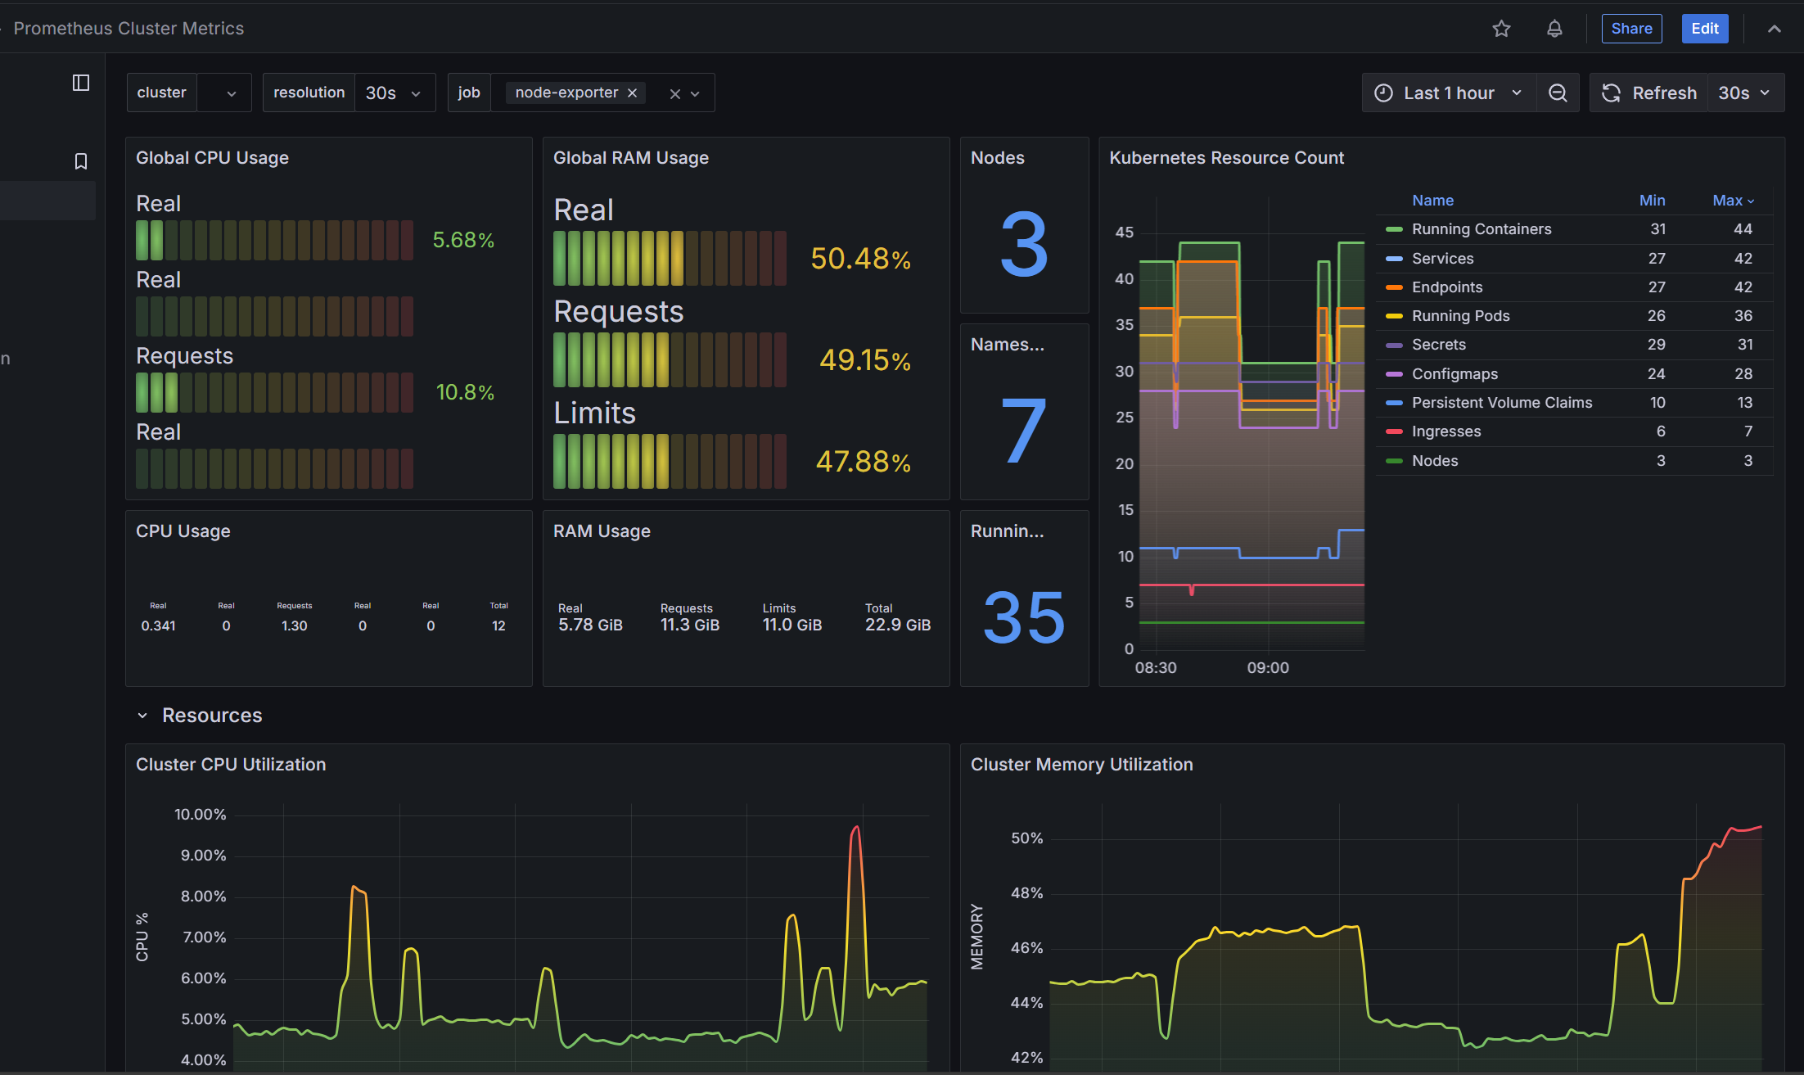
Kiểm thử hệ thống
Prometheus Cluster Metrics

Slide 52
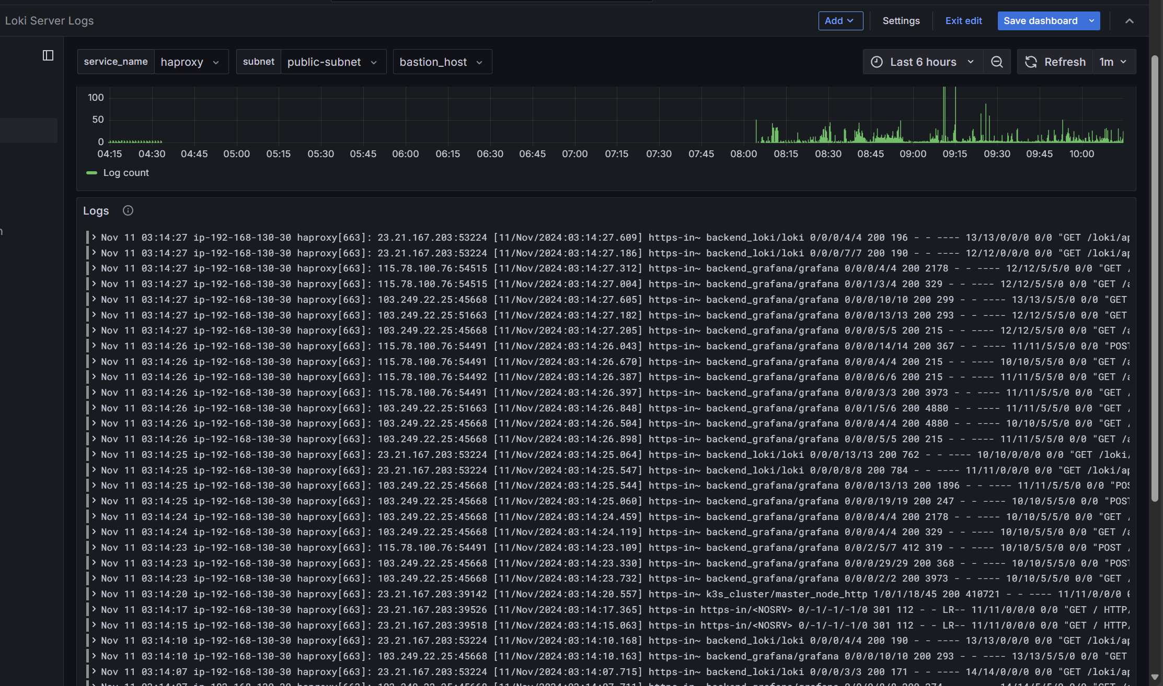
Kiểm thử hệ thống
Loki Server Logs

Slide 53
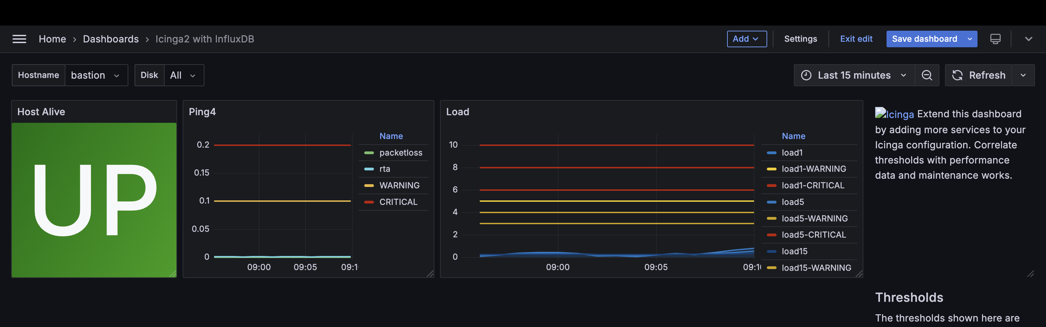
Kiểm thử hệ thống
Icinga2: Giám sát các dịch vụ cơ bản với InfluxDB

Slide 54
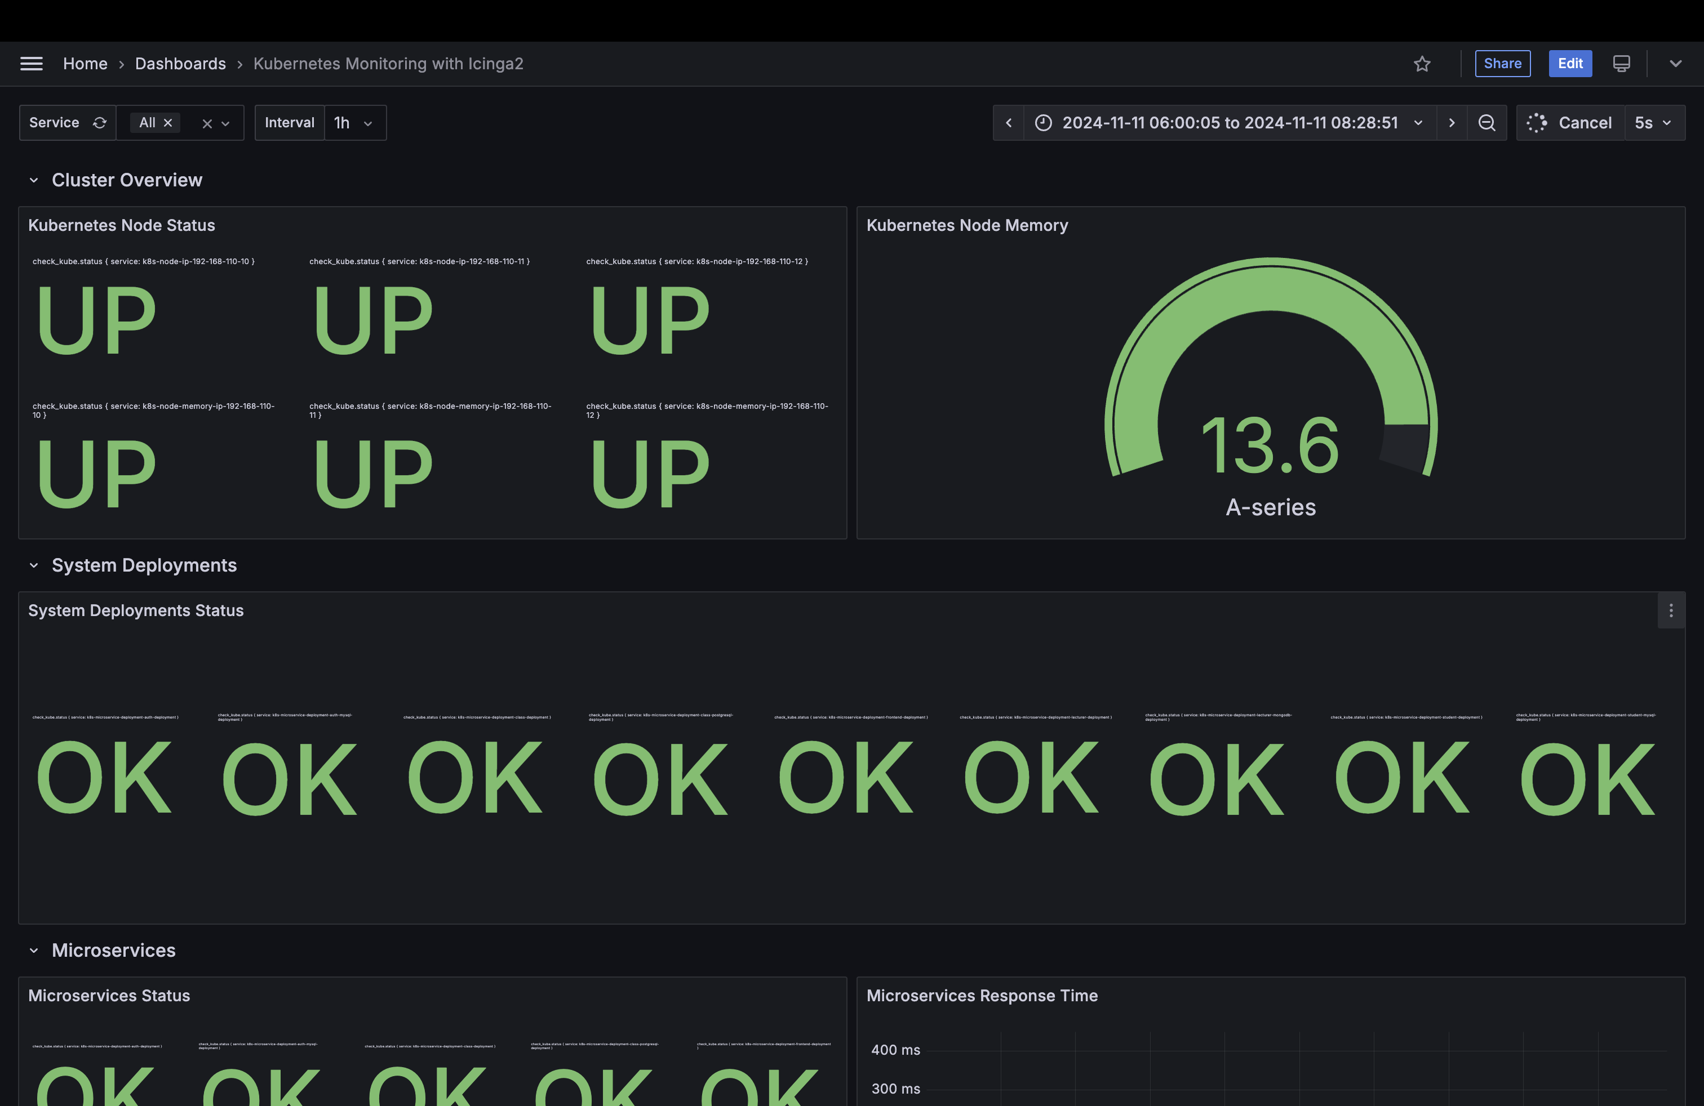
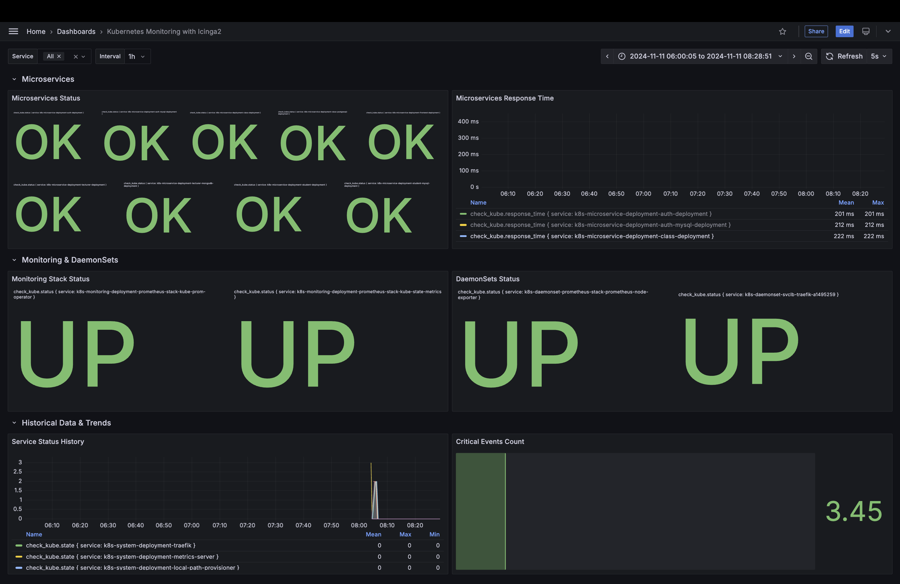
Kiểm thử hệ thống
Icinga2: Giám sát kubernetes

Slide 55
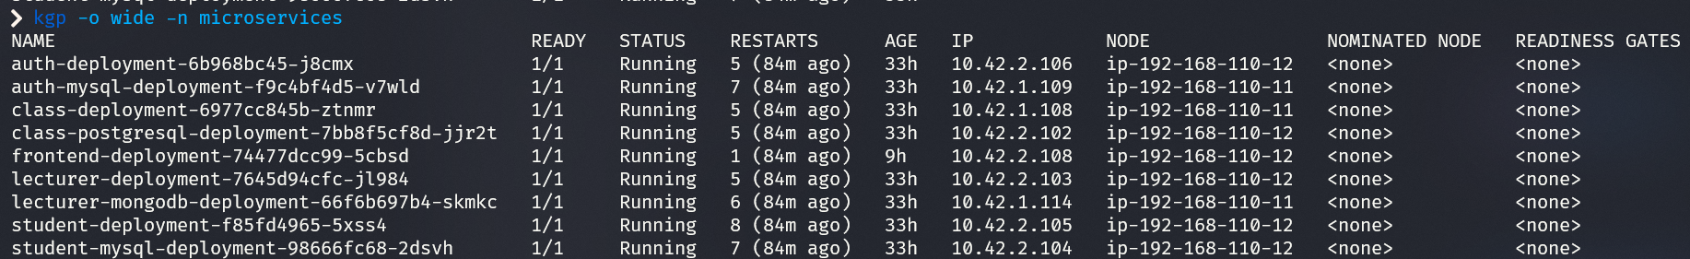
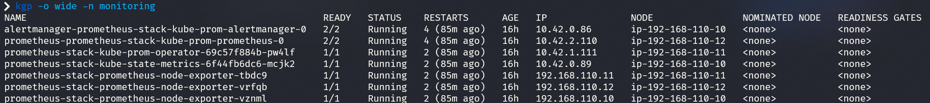
Kiểm thử hệ thống
K3s Cluster

Slide 56
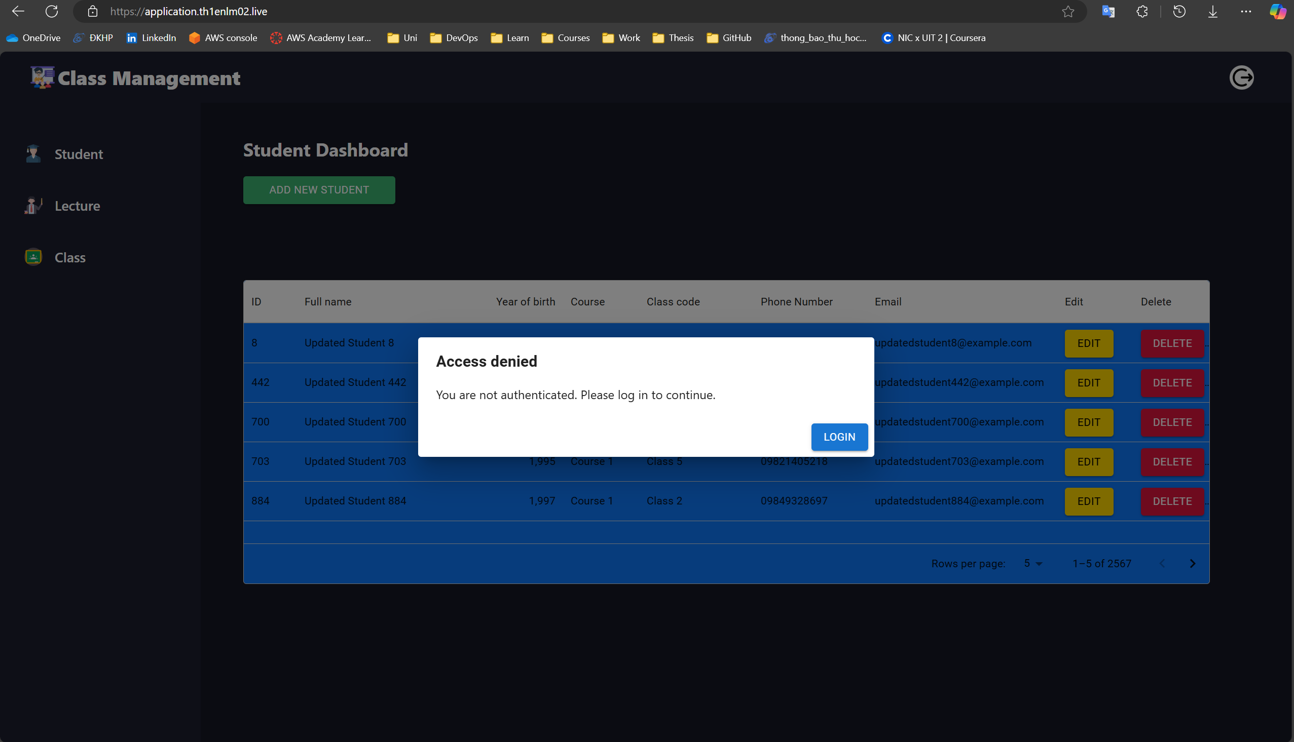
Kiểm thử hệ thống
Truy cập vào giao diện của app

Slide 57
04
Demo

Slide 58
Demo
Kịch bản 1
Chạy Locust để tạo một lượng lớn người dùng ảo gửi yêu cầu đến ứng dụng qua HA Proxy để do lường hiệu suất phân phối tải.
Thông số đánh giá:
Số lượng yêu cầu qua HA Proxy
Khả năng phân phối tải của HA Proxy
Độ trễ của hệ thống khi số lượng yêu cầu tang dần

Slide 59
Demo
Kịch bản 2
Đánh giá khả năng mở rộng, cân bằng tài, khả năng phân phối và mức độ sử dụng tài nguyên của các node trong cụm K3s khi tăng số lượng replicas của ứng dụng.
Thông số đánh giá:
Thời gian khi tất cả các pod được tạo thành công
Tài nguyên CPU, RAM được sử dụng khi tăng số lượng replicas
Tạo traffic để đánh giá khả năng cân bằng tải giữa các node

Slide 60
Demo
Kịch bản 3
Đánh giá hệ thống cảnh báo.
Thông số đánh giá:
Kiểm tra cảnh báo khi tài nguyên bị quá tải
Gọi API vào service trong cụm K3s
Gây tải trên server
Kiểm tra cảnh báo khi dịch vụ hoặc server không khả dụng
Dừng dịch vụ trong K3s
Tắt server

Slide 61
-Hết-

